Slide 1
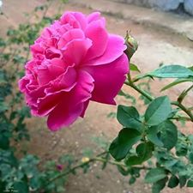
আজ
সবাইকে
জানাচ্ছি ।
আছ-তো ?
স্বাগত
ভালো
সবাই

Slide 2
ধাঁধাঁ
এ পৃথিবীতে
এমন একটি
অমূল্য সম্পদ আছে-
“ যা যতই করিবে দান
ততই যাবে বেরে ।”
ধাঁ ধাঁ এর উত্তর-
“বিদ্যা যতই
করিবে দান
ততই যাবে বেরে।”

Slide 3
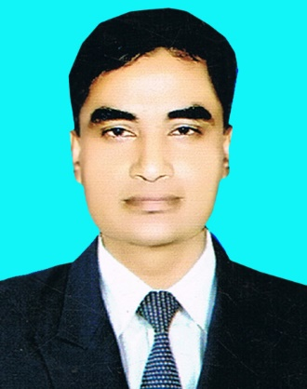
পরিচিতি
ধীরেন্দ্র তালুকদার
প্রধান শিক্ষক
হাছনফাতেমাপুর সঃপ্রাঃবিঃ
জগন্নাথপুর,সুনামগঞ্জ ।

Slide 4
এই ছবিটি সম্পর্কে একাকী চিন্তা কর ।
এখন পাশের জনের সাথে আলোচনা করে বলো ছবিটি কার ?
তোমাদের ধারণা ঠিক । আজ আমরা শিখব- - -

Slide 5
পাঠ- মওলানা আবদুল হামিদ খান ভাসানী পাঠ্যাংশ-বাংলার কৃষক-মজুর-শ্রমিকের অতি আপনজন, - - - তাঁকে কাগমারি ছাড়তে হয় ।

Slide 6
শিখনফল- এই পাঠ শেষে ছাত্র-ছাত্রীরা যা শিখবে - - - ২.৩.২ অনুচ্ছেদ শুনে মূলভাব বুঝতে পারবে, ১.৪.১ যুক্তবর্ণ ভেঙে লিখতে পারবে , ১.৩.৩ শুদ্ধ উচ্চারণে প্রশ্ন করতে ও উত্তর দিতে পারবে, ১.৪.১ অনুচ্ছেদ শ্রবণযোগ্য স্পষ্ট স্বরে ও প্রমিত উচ্চারণে সাবলীলভাবে পড়তে পারবে, ১.৫.১ পাঠে ব্যবহৃত শব্দ দিয়ে বাক্য লিখতে পারবে ।

Slide 7
ইহা একটি
বিদ্যালয়ের ছবি ।
বাংলাদেশ স্বাধীন
হওয়ার পূর্বের অধিকাংশ বিদ্যালয় এর ছেয়েও ভাঙ্গা ছিল। কাগমারির এ ধরনের এক মাদরাসায় এম,এ,এইচ, খান ভাসানী পড়ালেখা শুরু করেন ।
এই ছবিটি দেখে তোমাদের কী
মনে হয় ?

Slide 8
উপরের ছবিটি সম্পর্কে
তোমার ধারণা ব্যক্ত কর।

Slide 9
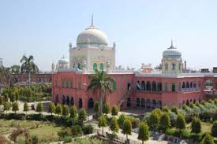
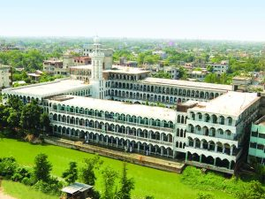
দেওবন্দ মাদরাসা । ভারতে অবস্থিত ।
উপরের ছবি দুটি কী এবং কোথায় অবস্থিত ?

Slide 10
তিঁনি যে জেলায়
বাস করতেন
সেই টাঙ্গাইল
জেলার
জমিদার
বাড়ির
ছবি ।

Slide 11
শিক্ষকের
আদর্শ পাঠ ।

Slide 12
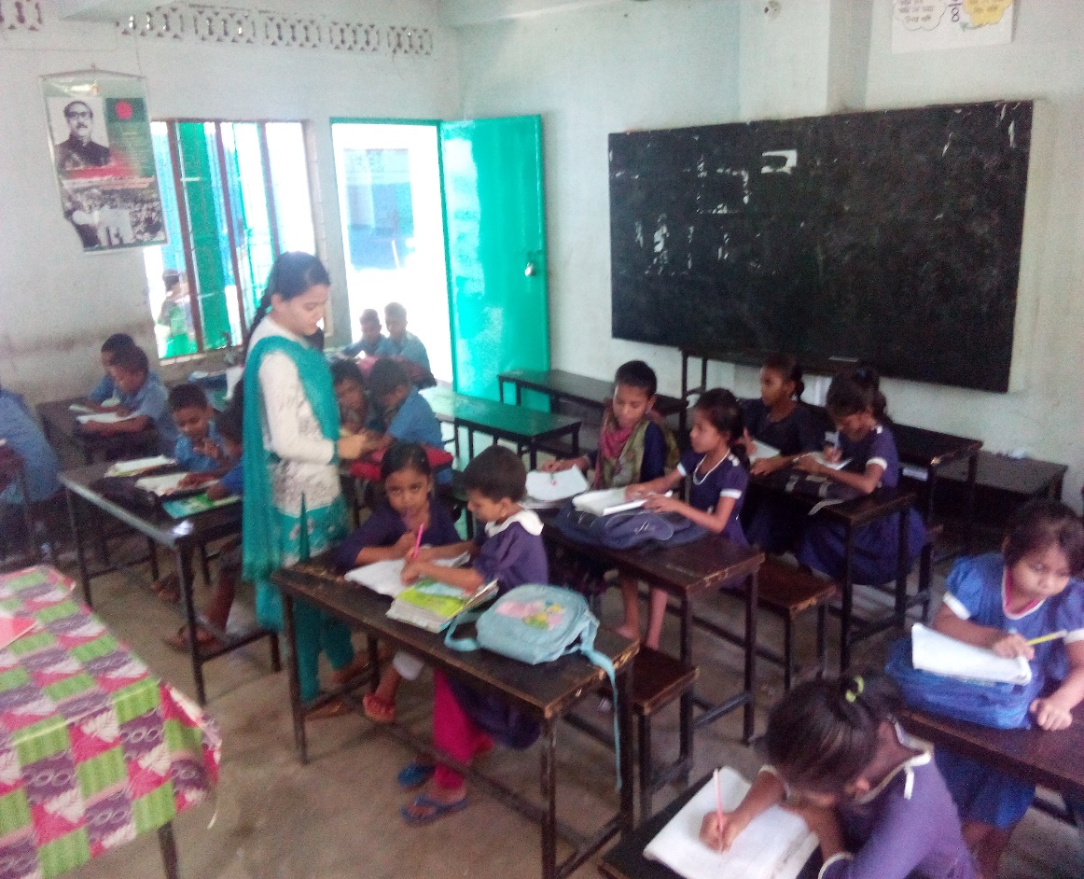
শিক্ষার্থীর
একক পাঠ

Slide 13
দলীয় কাজ-
দলের নাম
(ক) কৃষক
(খ) মজুর
(গ) শ্রমিক
অনুচ্ছেদ থেকে
যুক্তবর্ণ খুঁজে
খাতায় লিখ।

Slide 14
জোড়ায় কাজ
কাজ –নিচের যুক্তবর্ণগুলো ভেঙ্গে দুটি করে শব্দ লিখ -
গঞ্জ , দেওবন্দ, স্নেহ,
দেশাত্মবোধ, শিক্ষক

Slide 15
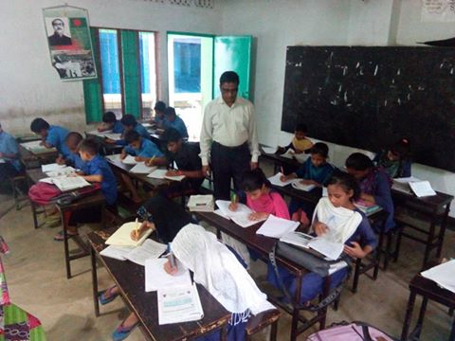
শিক্ষার্থীরা
অনুচ্ছেদ
থেকে
প্রশ্ন তৈরি
করছে ।
একক কাজ

Slide 16
(১) সঠিক উত্তরটি উত্তরপত্রে লিখ-
কে মজলুম জননেতা ? (ক) শেখ মুজিব, (খ) এম,এ,হামিদ খান,
(গ) ইব্রাহীম খান, (ঘ) শরাফত আলী খান ।
(২) আবদুল হামিদ খানের জন্ম- (ক) ১৮৮০ সালে, (খ) ১৯৮০ সালে,
(গ) ১৮৭০ সালে, (ঘ) ১৯৭০ সালে।
(৩) লেখাপড়া শেষ করে কোন চাকুরিতে যোগ দেন? (ক) মাদ্রাসায়, (খ) হাই স্কুলে,
(গ) প্রাইমারি স্কুলে, (ঘ) কলেজে ।
(৪) বিদ্যালয়ে শিক্ষকতার সময় তিঁনি কী দেখতে পান ? (ক) বিদেশীদের নির্যাতন,
(খ) দরিদ্রদের অত্যাচার, (গ) রাজাদের নির্যাতন, (ঘ) জমিদারের অত্যাচার ।
(৫) তুমি আবদুল হামিদের মতো অসহায় মানুষের সেবা করতে চাও- এখন তোমাকে কী করতে হবে ? (ক) গরীব মানুষের খবর নিবে, (খ) দেশের রাজনীতির খবর নিবে ,
(গ) নিয়মিত লেখাপড়া করবে, (ঘ) প্রচুর কাজ করবে ।
মূল্যায়ন

Slide 17
মূল্যায়ন
(২) মওলানা আবদুল হামিদ খান ভাসানীর শৈশব কালের কাহিনী
৫টি বাক্যে লিখ ।
(৩) অনুচ্ছেদের মূলভাব ৫টি বাক্যে লিখ ।

Slide 18
মূল্যায়ন
(৪) নিচের শব্দগুলো দিয়ে বাক্য লিখ-
শৈশব , নির্যাতিত , মজলুম ,
উদ্বুদ্ধ , সংগ্রাম।
(৫) তোমার বিদ্যালয়ের প্রতি তোমার কর্তব্য ৫টি বাক্যে উল্লেখ কর ।

Slide 19
বাড়ির কাজ
একজন মহান ব্যক্তি সম্পর্কে অনধিক ২০০ শব্দের একটি রচনা লিখে আনবে ।

Slide 20
আজ আর নয় আজকের মতো এখানেই শেষ
করলাম ।

